Slide 1
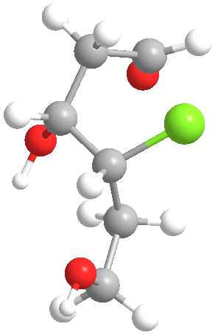
第十四章 含氮有机化合物
(Nitrogen organic
compounds)

Slide 2
第一节 硝基化合物
一、命名和结构
二、性质
第二节 胺
一、胺的分类和命名
二、胺的物理性质和
光谱性质
三、胺的立体化学
四、胺的化学性质
五、胺的制备
六、烯胺
第三节 重氮和偶氮化合物
一、芳香族重氮化合物
的制备和结构
二、芳香重氮盐的性质
三、重氮甲烷
第四节 分子重排
一、亲核重排
二、亲电重排
三、自由基重排
四、芳香族重排

Slide 3
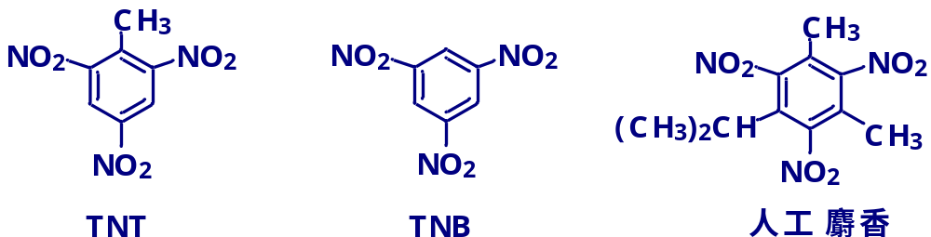
第一节 硝基化合物
烃分子中的氢原子被硝基取代的化合物。
自然界存在量少，主要为人工合成。
多硝基化合物的性质：爆炸性，强烈的香味

Slide 4
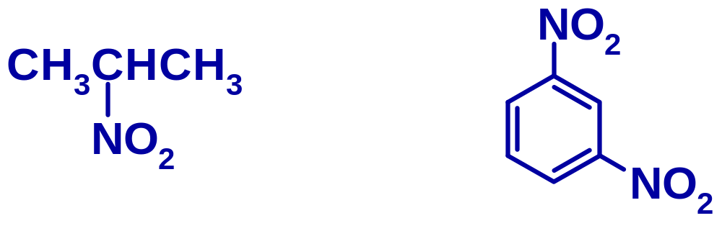
一、命名和结构
1.命名
原则与卤代烃相似，—NO₂作取代基
2-硝基丙烷
2-nitropropane
1,3-二硝基苯（或：间二硝基苯）
1,3-dinitrobenzene

Slide 5
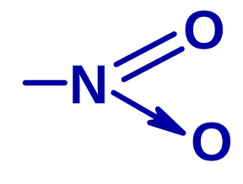
2. 结构
偶极矩高
2个N—O键长均等
① N：sp²杂化，其孤对电子所在的p轨道与O的p轨道形成共轭体系。
② 电负性: O＞N
仍用右式表示：

Slide 6
共振式表示硝基结构：
硝基化合物与亚硝酸酯互为异构体：
硝基化合物
亚硝酸酯

Slide 7
二、性质
1. 脂肪族硝基化合物的化学性质
⑴ 酸性

Slide 8
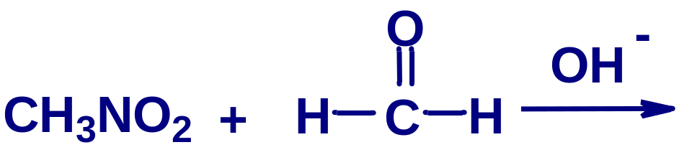
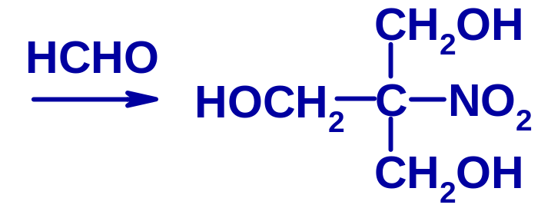
⑵ 与羰基化合物缩合

Slide 9
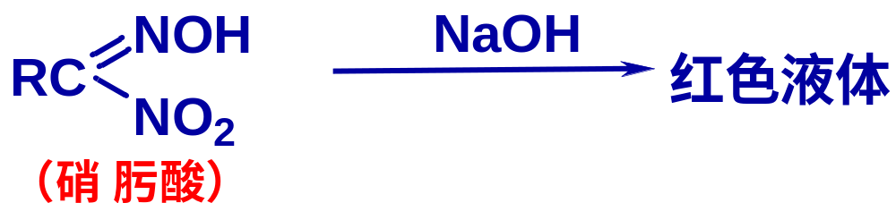
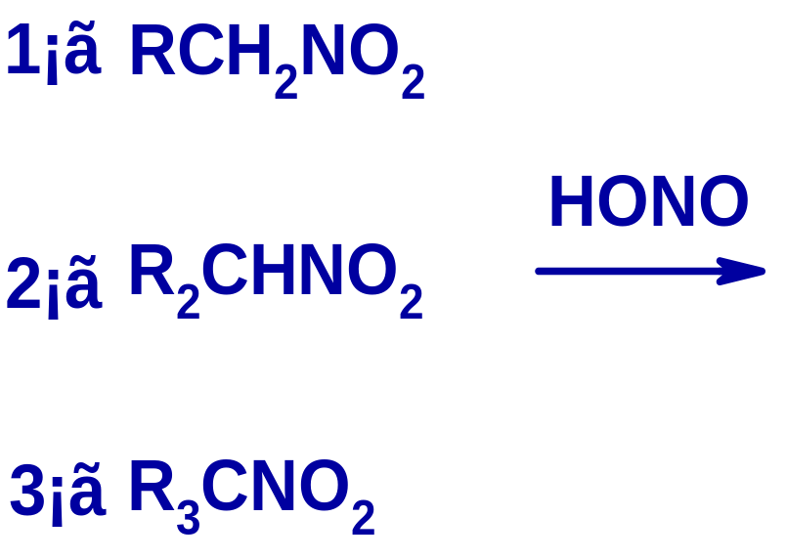

⑶ 与亚硝酸反应
用途：鉴别三类脂肪族硝基化合物

Slide 10
2.芳香族硝基化合物的化学性质
⑴ 还原：产物与介质酸碱性有关
苯胺
苯胲
氢化偶氮苯
偶氮苯

Slide 11
⑵芳环上的亲核取代反应
芳环的特征反应是亲电取代反应
邻位或对位被硝基取代的芳香卤代物，由于强吸电子基硝基的影响，使苯环上的电子云密度降低，不利于亲电试剂的进攻，容易发生亲核取代反应。

Slide 12
① 硝基影响卤素活性

Slide 13
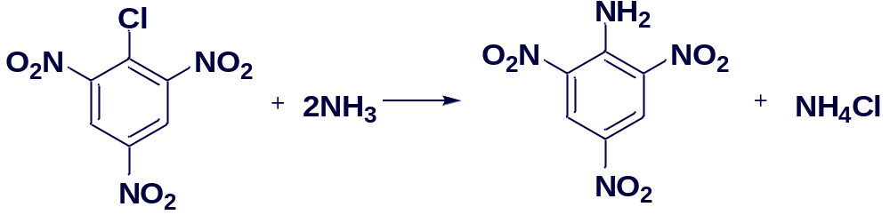
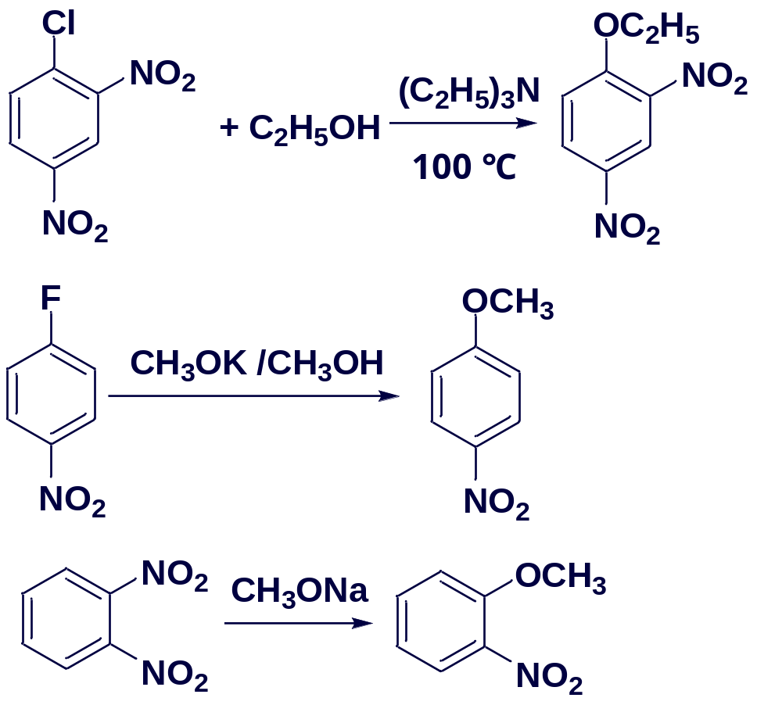

Slide 14
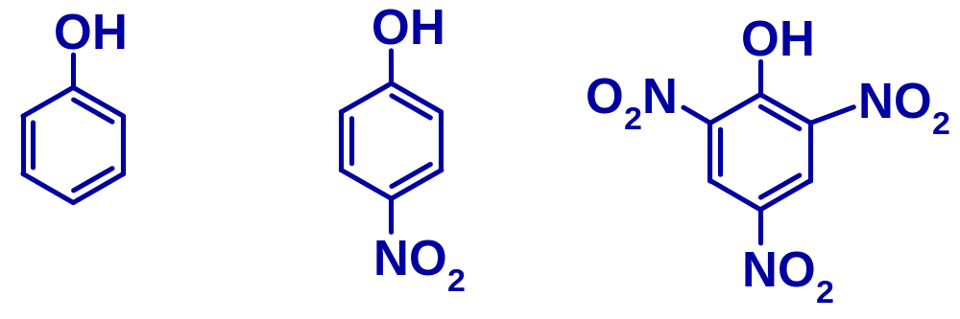
② 硝基影响酚的酸性
pK_{a} 9.89 7.15 0.38
思考
硝基如何影响芳烃的亲电取代反应？
如何鉴别1°、2 °、3 °硝基烷？

Slide 15
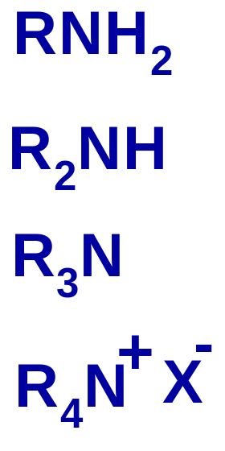
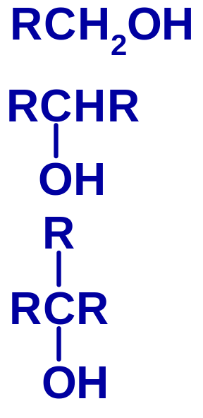
第二节 胺
一、胺的分类和命名
1. 胺的分类
根据与N相连的烃基数目
1°伯胺
1°伯醇
2°仲胺
2°仲醇
3°叔胺
3°叔醇
季铵盐

Slide 16
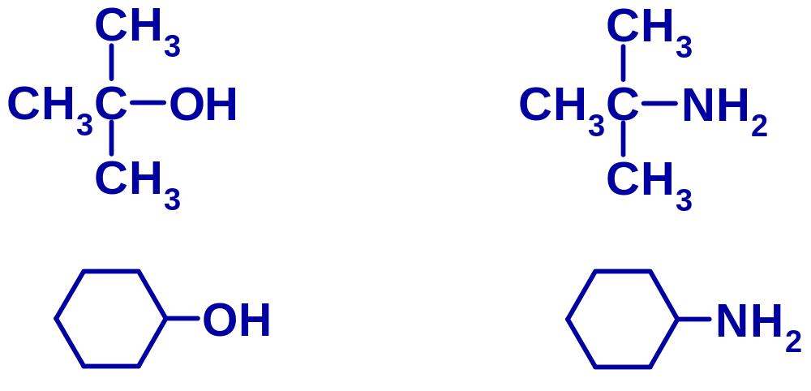
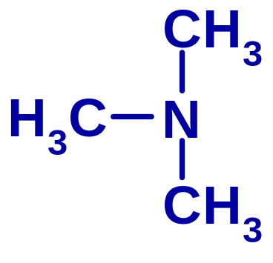
叔醇
伯胺
仲醇
伯胺
叔胺

Slide 17
1.胺的分类
根据烃基类型
RNH₂ 脂肪胺
ArNH₂ 芳香胺
根据分子中氨基的数目
一元胺
二元胺
三元胺

Slide 18
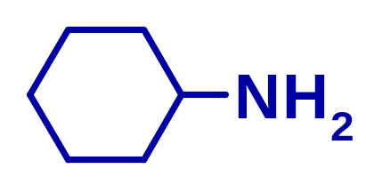
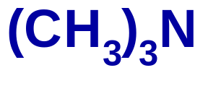
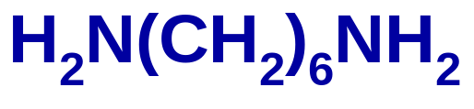
2. 胺的命名
简单胺： 某（基）胺
环己胺 cyclohexylamine
三甲胺 trimethylamine
己二胺 hexanediamine
N,N-二甲基苯胺
N,N-dimethylaniline

Slide 19
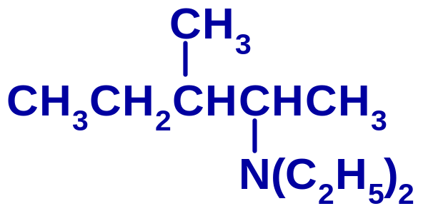
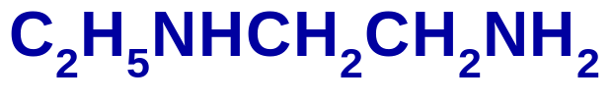
2. 胺的命名
复杂胺：
4-甲基-2-戊胺
4-methyl-2-pentanamine
N,N-二乙基-3-甲基-2-戊胺
N,N-diethyl-3-methyl-2-pentanamine
N-乙基乙二胺
N-ethyl-1,2-ethanediamine

Slide 20
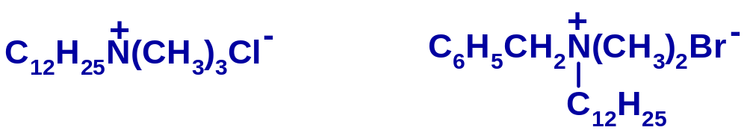
季铵盐：
以铵为母体，N上的烃基按取代基顺序规则先大后小。
氯化十二烷基三甲基铵
（十二烷基三甲基氯化铵）
苄基十二烷基二甲基溴化铵
（俗名：1227）

Slide 21
二、胺的物理性质和光谱性质
1. 物理性质（自学）
为什么胺的沸点1°胺＞2 °胺＞3 °胺？
为什么低级胺水溶性大？
芳香胺的毒性较大。

Slide 22
2. 光谱性质
（1）IR
σ N—H 3500～3300cm⁻¹伸缩振动
1°胺 双峰
2°胺 单峰
σ C—N 1350～1000cm⁻¹伸缩振动
σ N—H 1650～1595cm⁻¹弯曲振动

Slide 23
（2）¹H NMR
胺 醇
α-H δ2.2 ～ 2.8 α-H δ≈4
N—Hδ0.6 ～ 5 O—Hδ1 ～ 5.5

Slide 24
三、胺的立体化学
1.氮的杂化态
N：1s²，2s²2p³
脂肪胺：4个sp³杂化轨道、一对孤对电子，具有亲核性和碱性

Slide 25
1.氮的杂化态
苯胺：H—N—H平面与苯环平面夹角38°，但仍可p-π共轭。
氮上有一对孤对电子，具有亲核性和碱性。

Slide 26
2. 手性氮
当氮上连接三个不同基团时，为手性氮：
两个对映体间的能垒差很低，室温下迅速转化，目前尚未能分离。

Slide 27
当氮连接四个不同基团时，两对映体不能转换：

Slide 28
四、胺的化学性质
1.碱性和成盐
强酸弱碱盐
用途：提纯胺
含杂质的胺溶于干燥的Et₂O中，通过干燥的HCl，生成胺的盐酸盐沉淀，分离后用碱将其析出。

Slide 29
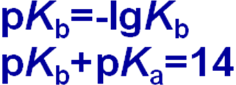
胺的水溶液呈碱性：

Slide 30
（1）脂肪胺的碱性
①气相：
原因：CH₃的+I效应使N上电子云密度增加，与H⁺的结合力增加，碱性增强。
②水溶液相：
K_{b} ×10⁵ 59.5 42.5 6.73 1.8
（原因见下页）

Slide 31
水溶液相不同的原因：
a.主要因素：溶剂化效应，水合铵离子的稳定性
b.次要因素：空间效应
因此，胺的碱性强弱由电子效应、溶剂化效应和空间效应所决定。

Slide 32
（2）芳香胺的碱性
为什么芳香胺的碱性比脂肪胺小？
原因：N上孤对电子与苯环p-π共轭，使N上电子云密度降低，结合质子能力降低，碱性减弱。
注意：苯环上取代基对芳胺碱性的影响（下页示例）

Slide 33
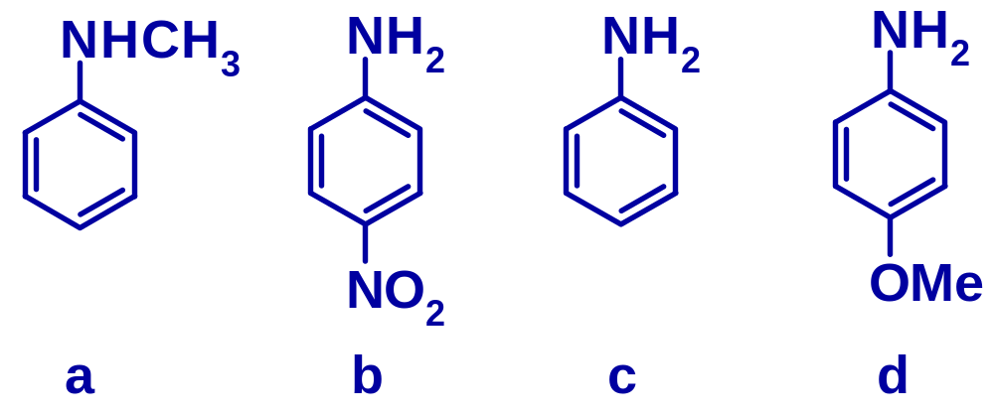
Y为给电子基：芳胺碱性增强
Y为吸电子基：芳胺碱性减弱
碱性 ：d＞a ＞c ＞b

Slide 34
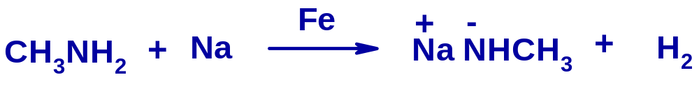
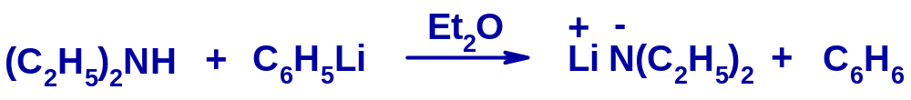
2. 酸性
酸性较弱，但在强碱作用下可成盐：
⁻NHR、⁻NR₂是强碱试剂。

Slide 35
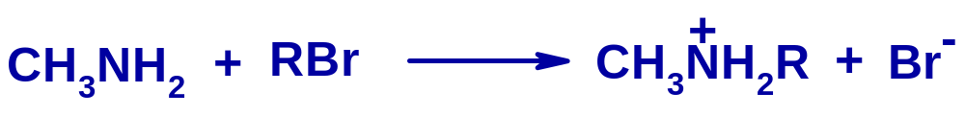

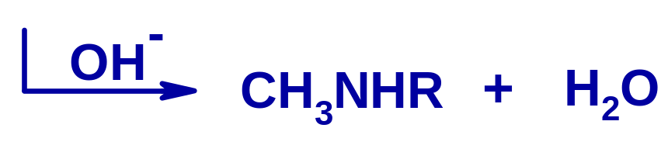
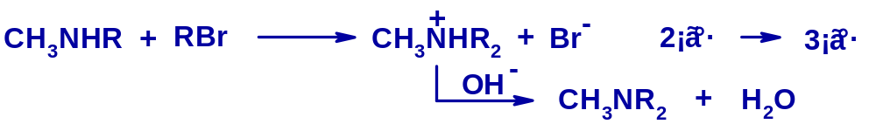
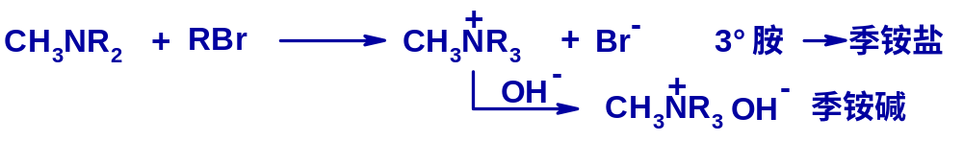
3. 烃基化
NH₃或RNH₂的烷基化产物为混合物。

Slide 36
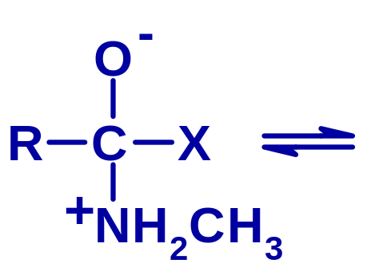
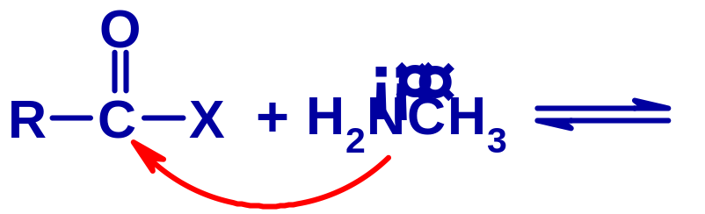
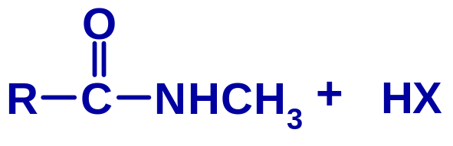
4. 酰基化
注意：
① 仅1°胺、2 °胺可反应
② R：脂肪族、芳香族
③ X：卤素、—OCOR、—OR等酰基化试剂

Slide 37
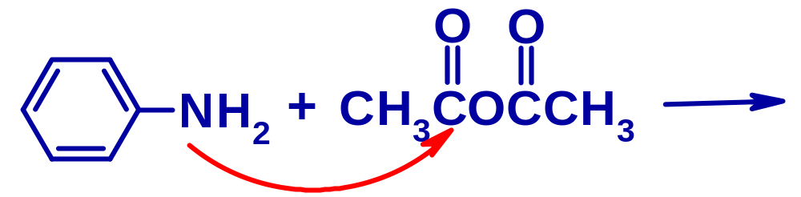
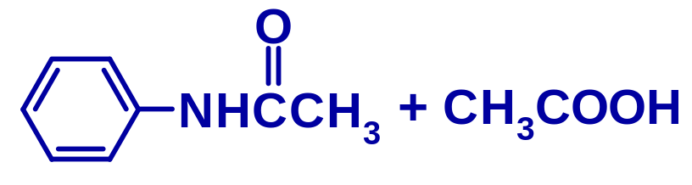
有意义的反应：
① 芳胺酰化（保护-NH₂）

Slide 38
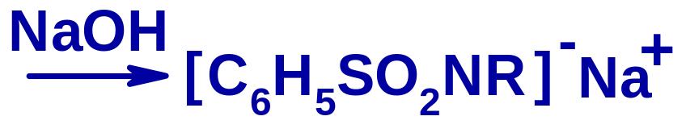
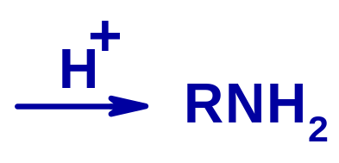
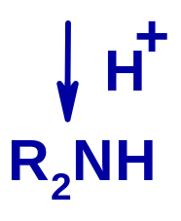
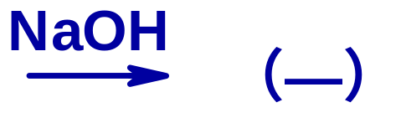
②兴斯堡（Hinsberg O）反应
固体
可溶于碱液
固体

Slide 39
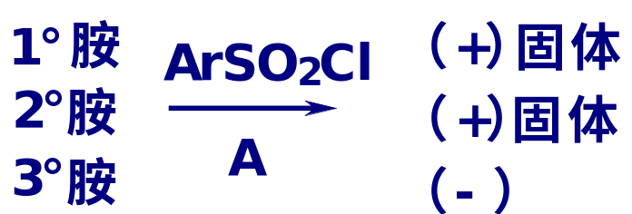
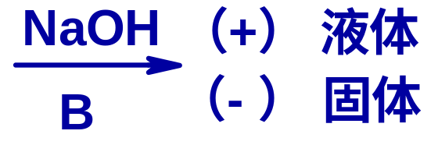
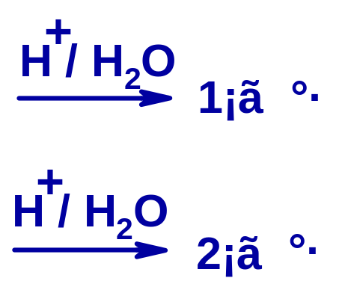
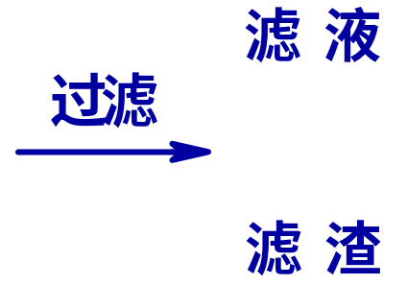
② 兴斯堡反应
用途：分离提纯、鉴别1°、2 °、3 °胺。

Slide 40
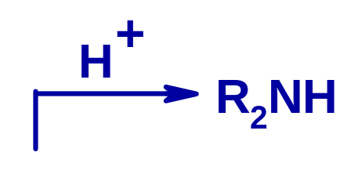
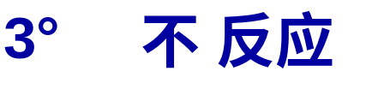
5. 与亚硝酸反应
（1）脂肪胺
定量
精制2°胺
黄色油状或固体，N-亚硝基化合物
用途：
①鉴别1°胺、2 °胺、3 °胺； ②精制2 °胺；
③定量测定1°胺。

Slide 41
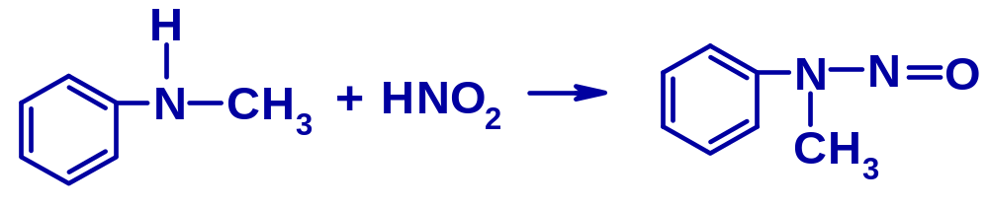
（2）芳香胺
芳香族重氮盐
黄色固体
棕色油状

Slide 42
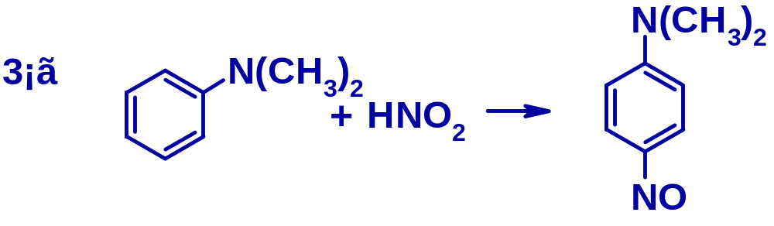
对亚硝基胺
（绿色叶片状）
用途：
①重氮盐用于有机合成；
②亚硝酸反应区别1°胺、2 °胺、3 °胺

Slide 43
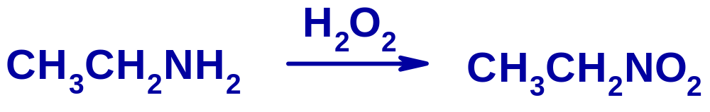
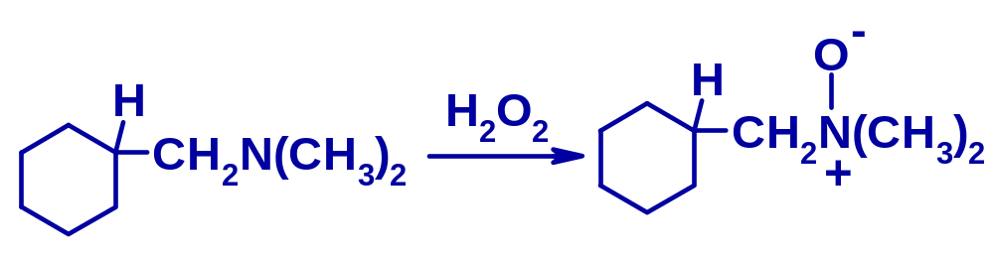
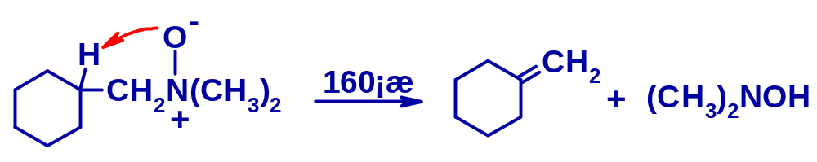
6. 氧化反应
（1）
（2）
Cope消除：
具有β-H的氧化叔胺热分解，顺式消除。

Slide 44
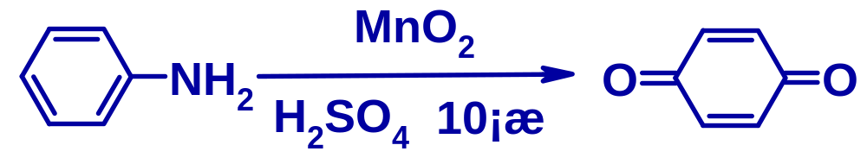

7. 芳胺的特性
（1）氧化
易在空气中氧化：
当苯环上有吸电子基，如—X，—NO₂，—CN等时，氨基被氧化为硝基：

Slide 45



（2）卤代
① 活性大，难停留在一元取代阶段：
②芳胺乙酰化，降低活性，可一元取代：

Slide 46

③ 溶剂不同，产物不同

Slide 47




（3）磺化
脱水
内盐，熔点高

Slide 48







（4）硝化
溶剂不同，结果不同
保护与否，结果不同

Slide 49
8. 季铵盐和季铵碱
（1）季铵盐和相转移催化
阳离子表面活性剂，可作乳化剂、杀菌剂。
长链季铵盐作相转移催化剂（PTC）。

Slide 50





（2）季铵碱的热分解
① 不含β-H：
S_{N}2取代
② 含一种β-H：
β-消除

Slide 51



③ 含多种β-H：
断键方式：
α-C：C—N键断裂；β-C：C—H键断裂
主产物：
不饱和碳上连烃基少的烯烃——Hofmann规则
β-H消除由易到难排序：

Slide 52

Hofmann规则的原因：
A. β-H酸性越大，消去越容易
B. 立体因素： β-H与N⁺R₃在同平面交叉位置（Newman式），E2消除
如：

Slide 53




①
最稳定，但无反式β-H
有反式β-H，但不稳定
构象稳定，也有反式β-H
②
主产物：

Slide 54

应用：测定胺的结构
①由消耗碘甲烷的物质的量判断胺的类型
1°胺 3 mol CH₃I
2°胺 2 mol CH₃I
3°胺 1 mol CH₃I

Slide 55



②从烯烃结构反推胺中R的结构
烯烃结构 胺的可能结构

Slide 56
③环胺结构推导
胺的类型（从消耗碘甲烷的物质的量推测，通过二次甲基化）
R的结构（产物为二烯烃）

Slide 57

练习题：

Slide 58
五、胺的制备
1. 氨和胺的烃基化

Slide 59



卤代芳烃的氨化
3个硝基的-I效应使C—Cl的碳正电性增大，发生亲核取代。
在强碱作用下，发生亲核取代。是否S_{N}2？

Slide 60

如果芳卤上还有别的取代基：
如果是S_{N}2反应，反应（1）应生成对位产物，反应（2）应生成邻位产物。
因此，从实验结果可知，不是S_{N}2反应。

Slide 61











反应历程：
消除-加成反应历程
苯炔
消除
加成
证明：

Slide 62

2. 含氮化合物的还原
（1）硝基化合物的还原（制备芳胺）
① 化学还原
还原剂：Sn、Fe或SnCl₂/HCl
当苯环上有对酸敏感的基团时，可催化氢化

Slide 63

② 催化氢化
优点：
避免酸、碱对基团影响；减少环境污染。

Slide 64


③ 选择性还原
无选择性
选择性还原

Slide 65

对位还原
邻位还原

Slide 66

（2）C—N化合物还原
还原剂：EtOH+Na
H₂/Pt，Pd，Ni
LiAlH₄

Slide 67

3. 还原氨化
胺
胺

Slide 68




4. 盖布瑞尔（Gabrial S）法
制备纯净1°胺

Slide 69


特点： 制备纯净1°胺
① 1°胺纯度高，收率高；
② 副产物酸化后得原料，循环使用；
③ RX可以是
产物为

Slide 70
其他方法：
5. Hofmann降级反应
由酰胺制备少1个碳的胺
6. Beckmann重排

Slide 71





六、烯胺
1. 定义：氨基—NH₂直接与双键相连
2. 制备
含α-H的醛酮
2°胺

Slide 72



3. 性质
（1）互变异构：类似烯醇
（2）β-C亲核性

Slide 73


4.应用
（1）酰基化

Slide 74

（2）烷基化

Slide 75

（3）Michael加成

Slide 76



第三节 重氮和偶氮化合物
偶氮化合物：
偶氮苯 对羟基偶氮苯
偶氮甲烷 偶氮二异丁腈

Slide 77



重氮化合物：
氯化重氮苯 苯重氮磺酸盐
重氮甲烷 氰化重氮苯

Slide 78

一、芳香族重氮化合物的制备和结构
1. 制备
注意：NaNO₂的用量；控制低温。
2. 结构
N为sp杂化，直线形；与苯相连的N带正电荷，由于苯环的共轭而稳定。

Slide 79


二、芳香重氮盐的性质
1.取代反应（去氮）
（1）卤代
氯代：
溴代：

Slide 80


碘代：
氟代：

Slide 81

（2）被氰基取代
卤代、氰代——桑德迈尔 （Sandmeyer）反应
用途：①制备ArCOOH；②制备卤苯。

Slide 83


（3）被羟基取代
（4）被氢取代

Slide 84


（5）被氢取代的应用
应用之一：
乙醇为还原剂

Slide 85









应用之二：
练习题：用2种方法合成

Slide 86


2. 还原反应
还原剂：Sn/HCl；SnCl₂；Zn/HOAc；Na₂SO₃；NaHSO₃等

Slide 87



3. 偶联反应
偶氮化合物：
A：重氮盐（亲电试剂）
B：芳胺或酚（偶联剂）

Slide 88
① 亲电试剂
芳环上有吸电子基，反应速率增大；
芳环上有给电子基，反应速率减小；
② 偶联剂
芳环上电子云密度越大，越易偶联；
芳环上有吸电子基，不偶联；
偶联位置：邻对位基的对位或邻位。

Slide 89


③ 介质
A.芳胺类：HOAc+AcONa（弱酸性或中性）；酸性太强，钝化苯环：
碱性条件下，叔胺不溶，难反应
B.酚类：弱碱性，pH＜10
碱性太强，重氮盐转变为不活泼的苯基重氮酸或其盐而不偶联。

Slide 90



三、重氮甲烷
1.制备

Slide 91
2.结构
总目录
线形分子，共振式：
亲核性
亲核性
亲电性
具有亲核性和亲电性；
偶极离子。

Slide 92





3. 性质
（1）亲核性
A.与酸性化合物的反应
重氮甲烷是较理想的甲基化试剂，产率高，易分离。

Slide 93






B.与醛酮反应
醛：生成甲基酮
酮：生成比原酮多1个碳的酮

Slide 94







C.与酰卤反应
重氮酮

Slide 95









（2）1,3-偶极环加成反应

Slide 96
第四节 分子重排
分子重排——在试剂、加热或其他因素影响下，分子中某些原子或基团发生转移或分子碳骼改变生成新的物质的反应。
亲核重排（重点）
离子型
亲电重排
重排类型
自由基型

Slide 97

一、亲核重排
原子或基团带着一对电子转移到相邻的缺电子的原子上。
C+ 频那醇重排、麦尔外因重排；
N+ 贝克曼、霍夫曼重排；
O+ 过氧化氢烃重排
贝耶尔-维林格反应
缺电子中心

Slide 98

（一）重排到缺电子的碳原子上
1.频那醇（pinacol）重排
频那醇
（pinacol）
频那酮
（pinacolone）

Slide 99







（1）反应历程

Slide 100
注意：
R：脂肪烃基、脂环烃基、芳基；
可各不相同，也可部分相同或全同。
问题：
如果R为4个不同的基团时：
① 哪个羟基先被H⁺进攻，再失水生成C⁺？
② 与C⁺相邻的基团中哪个基团先转移？
③ 反应的立体化学要求。

Slide 101


（2）重排方向及产物
A.羟基脱去的难易取决于碳正离子的稳定性
碳正离子稳定性Ⅱ＞Ⅰ
所以首先生成Ⅱ。

Slide 102
B.基团迁移的活性取决于基团的亲核性
一般规律：
芳环上有邻对位基，增大迁移倾向，但邻位有邻对位取代基，则降低迁移倾向；
芳环上有间位基，降低迁移倾向。
发生类似重排反应的有：

Slide 103





思考：

Slide 104




2.瓦格涅尔-麦尔外因重排
实例之一：典型的碳正离子重排

Slide 105





实例之二:

Slide 106






从丙酮出发制备3,3-二甲基-2-丁胺
例题1：

Slide 107









环己酮制备环庚酮
例题2：
(重排历程动画)

Slide 108
3. 重排反应的立体化学
问题：
① 迁移基团迁移前后构型是否变化；
② 迁移起点的碳和迁移终点的碳构型是否变化；
③ 迁移基团与离去基团的空间位置的关系。

Slide 109



在同一反应体系中：
说明重排反应是在分子内部进行的。

Slide 110



用分子轨道说明：
三中心二电子过渡态
（1）迁移基团的构型不变

Slide 111






(2)迁移起始点和终止点碳原子可能有构型反转

Slide 112





50% C₁、C₂构型不变
平面对称的
非手性中间体
50% C₁、C₂构型反转

Slide 113





（3）迁移基团和离去基团处于反式

Slide 114







反式迁移

Slide 115











（二）迁移到缺电子的氮原子
1.贝克曼（Beckmann）重排

Slide 116







特点：与羟基处于反式的烃基迁移
己内酰胺

Slide 117






2.霍夫曼（Hofmann）重排
R为给电子基团反应速率高；
R为手性基团，反应中构型保留。

Slide 118









（三）迁移到缺电子的氧原子
1.过氧化氢烃的重排
异丙苯氧化法生产苯酚
基团迁移能力顺序：芳基＞叔烷基＞仲烷基＞正丙基≈H ＞乙基＞甲基

Slide 119







2.贝耶尔-维林格（Baeyer-Villiger）重排
不对称酮重排中，基团迁移的顺序为：叔烷基＞仲烷基＞芳基＞伯烷基＞甲基
芳基：p-CH₃O—C₆H₄— ＞C₆H₅— ＞p-NO₂—C₆H₄—

Slide 120

Baeyer-Villiger重排实例
迁移基团为手性基团，则重排后其构型保持不变。

Slide 121

二、亲电重排（自学）
三、自由基重排（自学）
四、芳香族重排
1. 联苯胺重排

Slide 122


1.联苯胺重排

Slide 123

2.弗赖斯（Fries K）重排
邻位产物的羟基与羰基能形成分子内氢键，故比对位产物稳定。
因此低温时，对位产物为主，高温则有利于邻位产物的生成。

